Slide 1




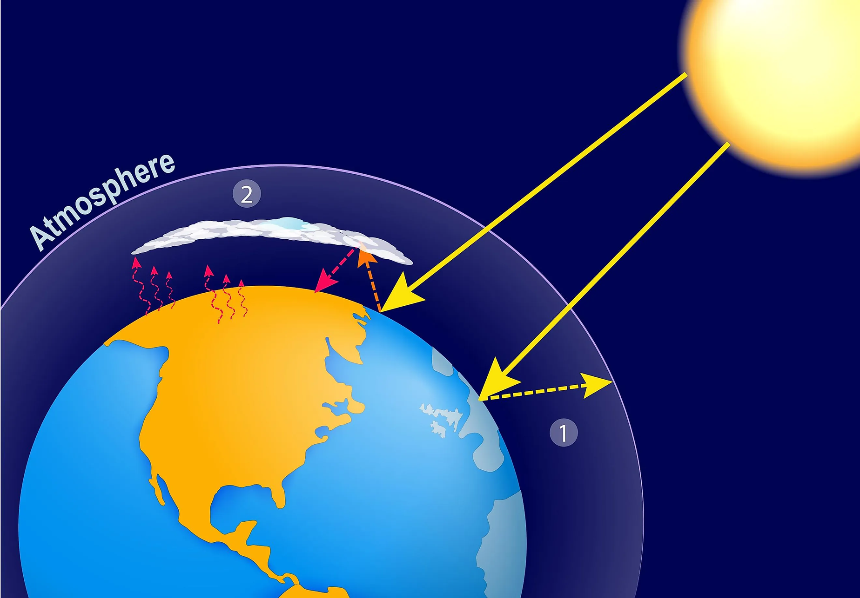


Chapitre 1
L’air qui nous entoure
PROF

Slide 2
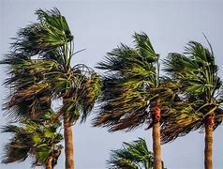
Situation problème
Le vent est un phénomène météorologique qui se produit dans l’atmosphère
Qu’est ce qu’ une atmosphère ?
Comment le vent se forme t-il ?

Slide 3

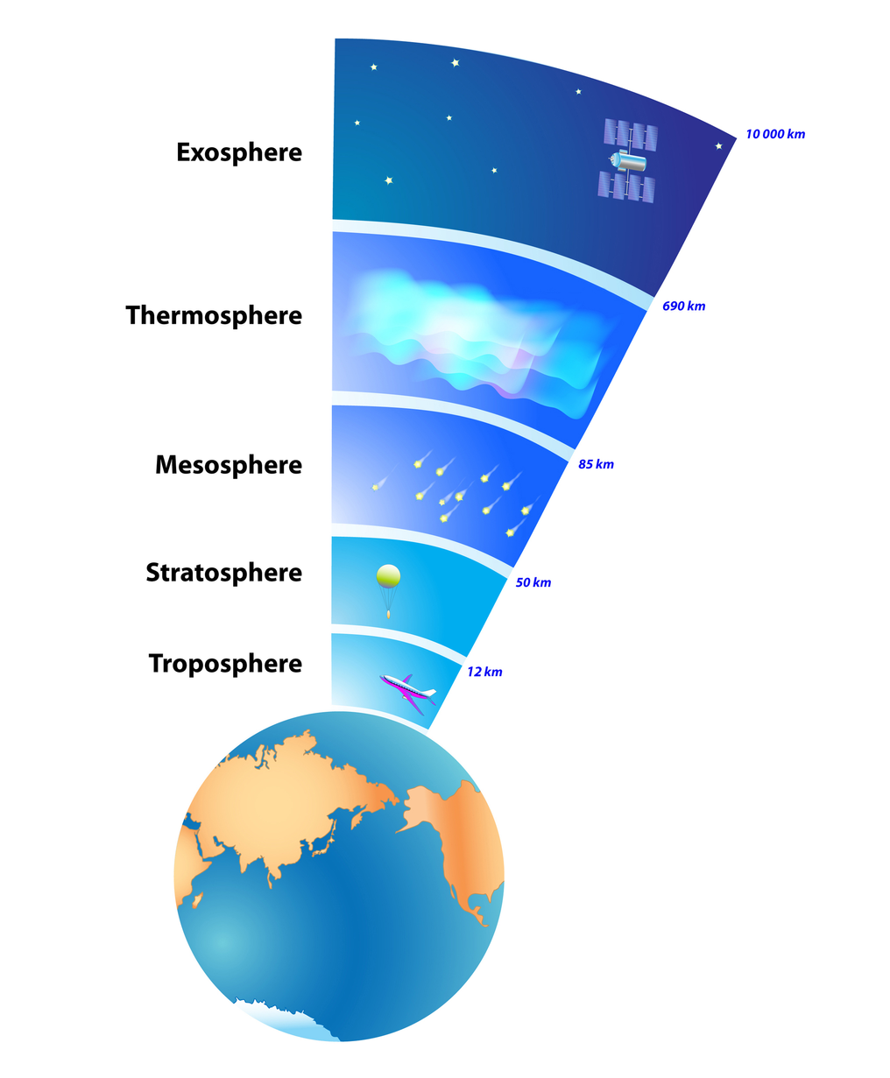
I - Les différentes couches de l'atmosphère
L’atmosphère terrestre est l’enveloppe gazeuse qui entoure la terre sur une épaisseur moyenne de 600 km environ.
On distingue dans l’atmosphère quatre couches principales d’altitudes différentes :
la troposphère
la stratosphère
la mésosphère
la thermosphère.

Slide 4
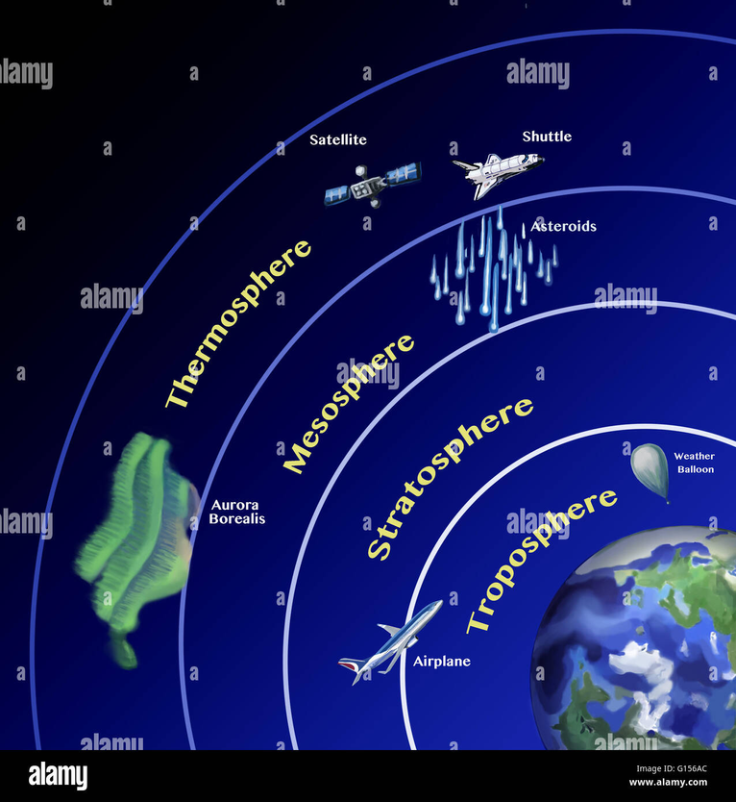

II- les caractéristiques des couches atmosphériques:
Les différentes couches de l’atmosphère sont classées en fonction de leur altitude et du comportement de la température.
Le nom de la couche
Les propriétés de la couche
C’est la couche qui est en contact avec la terre.
La troposphère
Contient les trois quarts de (3/4) atmosphérique qui permettent la vie sur la terre.
Environ 15km
Sa température diminue avec l’altitude de 15 °C jusqu’à -56 °C.
Cette couche ne contient aucun nuage.
La stratosphère
Elle contient la couche d'ozone qui Elle contient la couche d'ozone qui nous protège des rayons de soleil les plus dangereux (les rayons UV).
Environ 35km
Sa température augmente avec l'altitude (-52°C à -3°C).

Slide 5
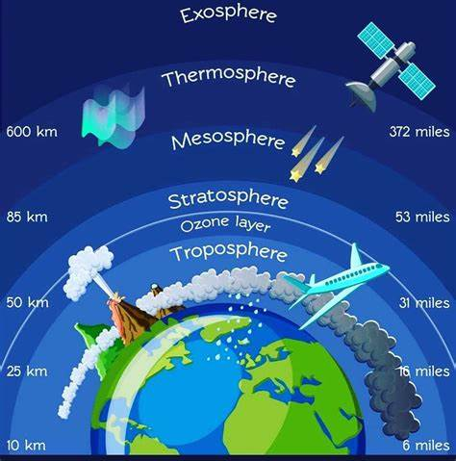

Sa température diminue rapidement avec l’altitude de 0°C jusqu’à -90°C.
La mésosphère
Environ 15km
C’est la couche la plus froide dans l’atmosphère terrestre.
Sa température est très élevée
La thermosphère
Dans cette couche, on trouve des vaisseaux spatiaux et des satellites artificiels en mouvement utilisés pour la télécommunication et la météorologie.
Environ 415 km
On inclut également parfois une couche supplémentaire appelée exosphère qui permet la transition vers l’espace interplanétaire.

Slide 6
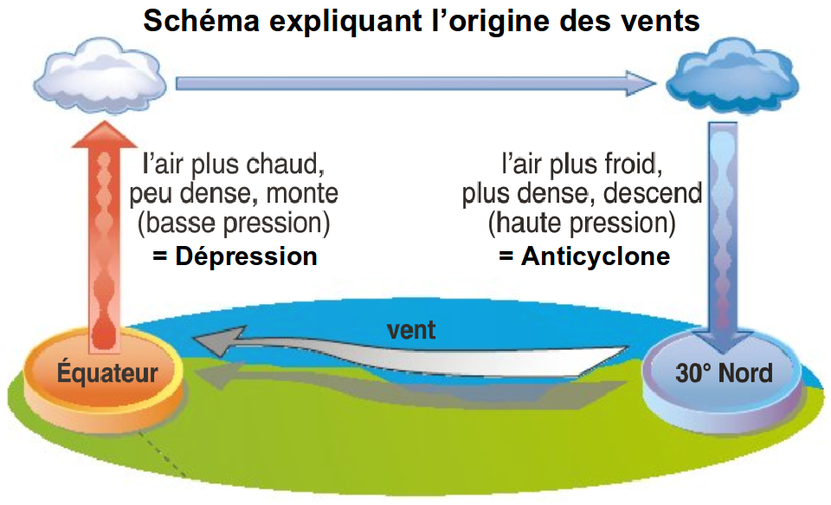

III - Mouvement de l’air dans l’atmosphère -Formation du vent-
Schéma explicatif :
Si la température augmente dans une zone alors son air s’échauffe et devient léger, celui-ci se dirige vers le haut, par conséquent la pression de cette zone diminue.
Quand l’air ascendant se refroidit il descend et par conséquent se forme une zone à haute pression.
La différence de pression entre deux zones provoque un mouvement horizontal de l’air d’une zone de haute pression vers une autre de basse pression et ce mouvement d’air s’appelle :LE VENT.

Slide 7


Conclusion
Le vent est un mouvement horizontal d’air d’un milieu de haute pression vers un milieu de basse pression.
Exercice d’application
En utilisant le vocabulaire suivant : Basse pression ; chaud ; plus dense ; Le vent ; haute pression ; descend
compléter les phrase﻿s suivantes :
1. L'air ............., plus léger, se détend et s'élève crée et une zone ....................
Par contre, l'air ............., plus lourd se ........... vers le bas et crée une zone de ...................
2.............est un mouvement horizontal de l'air, se déplaçant d'une zone de....................vers
une zone de ..............

